Slide 1
মাল্টিমিডিয়া ক্লাসে সবাইকে স্বাগতম
Notes:
We designed this template so that each member of the project team has a set of slides with its own theme. Members, here’s how you add a new slide to just your set:
Mark where you want to add the slide: Select an existing one in the Thumbnails pane, click the New Slide button, then choose a layout. The new slide gets the same theme as the other slides in your set.
Careful! Don’t annoy your fellow presenters by accidentally changing their themes. That can happen if you choose a different theme from the Design tab, which changes all of the slides in the presentation to that look.

Slide 2
শিক্ষক পরিচিতি: সাইফুল ইসলাম বি.এস. সি (সস্মান), বি.এড,
এম.এসসি(রসায়ন) সহকারি শিক্ষক (বিজ্ঞান) সাগরনাল উচ্চ বিদ্যালয়
মোবাইলঃ 01712-876461
E-mail: saif2175@gmail.com
পাঠ পরিচিতি
বিষয়ঃ পদার্থ বিজ্ঞান
শ্রেণীঃ নবম- দশম
অধ্যায়ঃ নবম
(আলোর প্রতিফলন)
পাঠঃ প্রতিবিম্ব

Slide 3
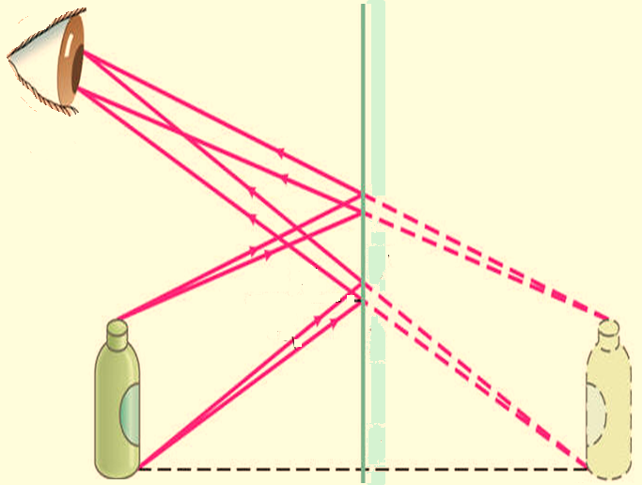
Notes:
কীসের প্রতিবিম্ব দেখা যাচ্ছে? আজকের পাঠ ঘোষণা।

Slide 4
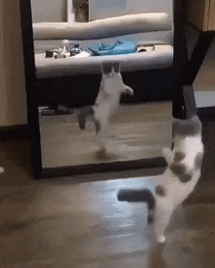
প্রতিবিম্ব

Slide 5
শিখনফলঃ
এই পাঠ শেষে শিক্ষার্থীরা…
প্রতিবিম্ব কি তা বলতে পারবে ।
প্রতিবিম্বের প্রকারভেদ জানতে পারবে।
আয়নায় প্রতিবিম্ব সৃষ্টির কিছু সাধারণ ঘটনা ব্যাখ্যা করতে পারবে।

Slide 6
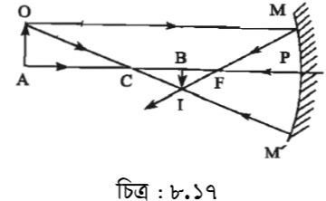
প্রতিবিম্বঃ কোন বিন্দু থেকে আলোক রশ্মি দর্পনে আপতিত হয়ে প্রতিফলনের পর যদি দ্বিতীয় কোন বিন্দুতে প্রকৃত পক্ষে মিলিত হয় অথবা দ্বিতীয় কোন বিন্দু থেকে অপসৃত হচ্ছে বলে মনে হয় তবে দ্বিতীয় বিন্দুকে প্রথম বিন্দুর প্রতিবিম্ব বলে।

Slide 7
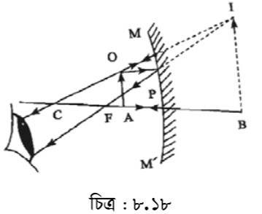
বাস্তব প্রতিবিম্বঃ কোন বিন্দু থেকে আলোক রশ্নি দর্পনে আপতিত হয়ে প্রতিফলনের পর যদি দ্বিতীয় কোন বিন্দুতে প্রকৃত পক্ষে মিলিত হয় তবে দ্বিতীয় বিন্দুকে প্রথম বিন্দুর বাস্তব প্রতিবিম্ব বলে।
অবাস্তব প্রতিবিম্বঃ কোন বিন্দু থেকে আলোক রশ্নি দর্পনে আপতিত হয়ে প্রতিফলনের পর যদি দ্বিতীয় কোন বিন্দু থেকে আসছে বলে মনে হয় তবে দ্বিতীয় বিন্দুকে প্রথম বিন্দুর অবাস্তব প্রতিবিম্ব বলে।

Slide 8
দর্পনের কিছু গুরুত্বপুর্ণ সংজ্ঞাঃ
M
বক্রতার কেন্দ্রঃ গোলীয় দর্পন যে গোলকের অংশ বিশেষ সেই গোলকের কেন্দ্র কে দর্পনের বক্রতার কেন্দ্র বলে । মেরুঃ গোলীয় দর্পনের প্রতিফলক পৃষ্ঠের মধ্যবিন্দুকে মেরু বলে । প্রধান অক্ষঃ গোলীয় দর্পনের মেরু ও বক্রতার কেন্দ্রে মধ্যে দিয়ে অতিক্রমকারী সরলরেখাকে দর্পনের প্রধান অক্ষ বলে। বক্রতার ব্যাসার্ধঃ গোলীয় দর্পন যে গোলকের অংশ বিশেষ সেই গোলকের ব্যাসার্ধ কে দর্পনের বক্রতার ব্যাসার্ধ বলে ।
P
C
বক্রতার কেন্দ্র
মেরু
N
প্রধান অক্ষ
বক্রতার ব্যাসার্ধ

Slide 9
প্রধান ফোকাসঃ দর্পনের প্রধান অক্ষের সমান্তরাল ও নিকটবর্তী আলোক রশ্মিগুচ্ছ প্রতিফলনের পর যদি প্রধান অক্ষের ওপর কোনো বিন্দুতে মিলিত হয় অথবা প্রধান অক্ষের ওপরের কোনো বিন্দু থেকে অপসৃত হচ্ছে বলে মনে হয়,তবে ওই বিন্দু কে দর্পনের প্রধান ফোকাস বলে।
F

Slide 10
সমতল দর্পণ
লক্ষবস্তু
প্রতিবিম্ব
দর্পণের পিছনে অবাস্তব প্রতিবিম্ব সৃস্টি হয়েছে।
Notes:
চিত্রে কী কী দেখা যাচ্ছে? কী ধরনের প্রতিবিম্ব সৃষ্টি হয়েছে? প্রতিবিম্ব কত প্রকার?

Slide 11
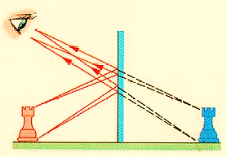
সমতল দর্পনে গঠিত প্রতিবিম্বের বৈশিষ্ট্য
১। দর্পণ থেকে বস্তুর দূরত্ব ও প্রতিবিম্বের দূরত্ব সমান।
২। প্রতিবিম্বের আকার লক্ষ্যবস্তুর আকারের সমান।
৩। প্রতিবিম্ব অবাস্তব ও সোজা।
Notes:
চিত্রে কী কী দেখা যাচ্ছে?

Slide 13
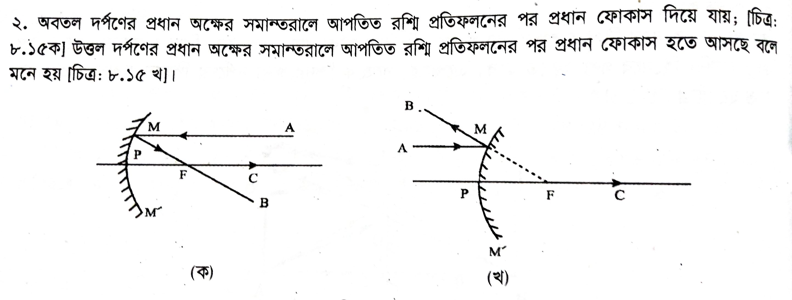

Slide 14
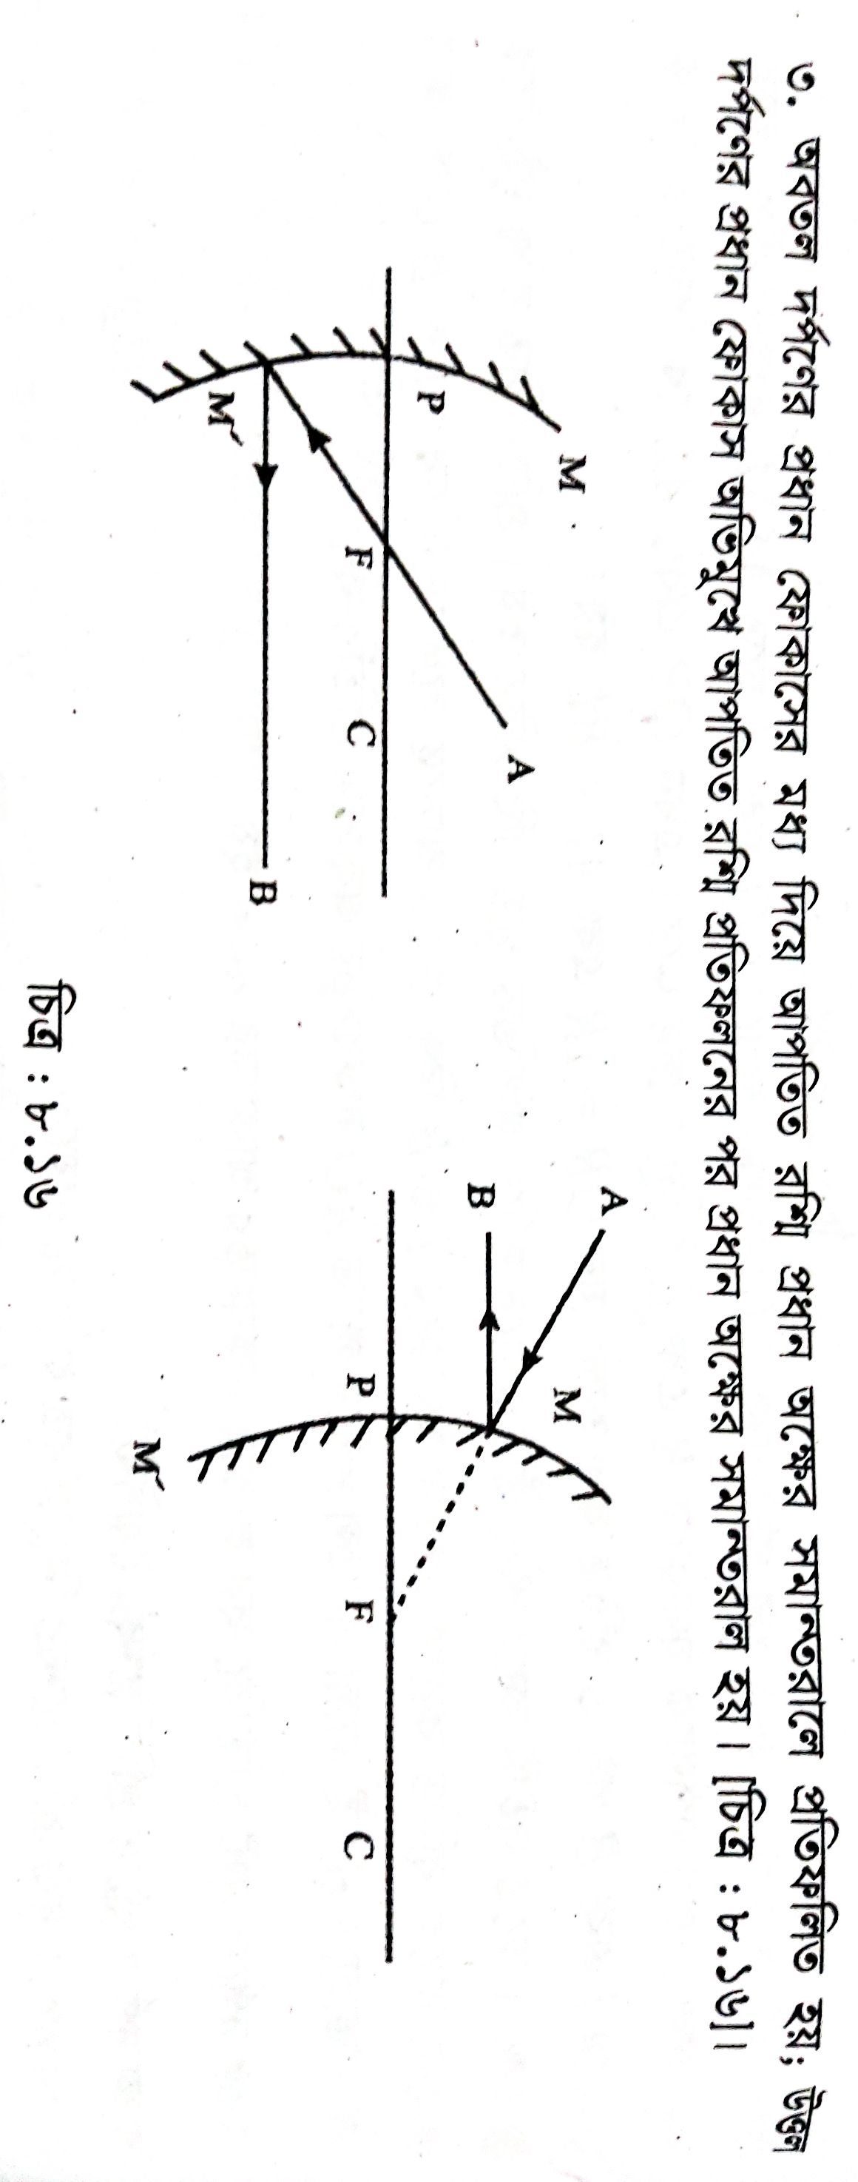

Slide 15
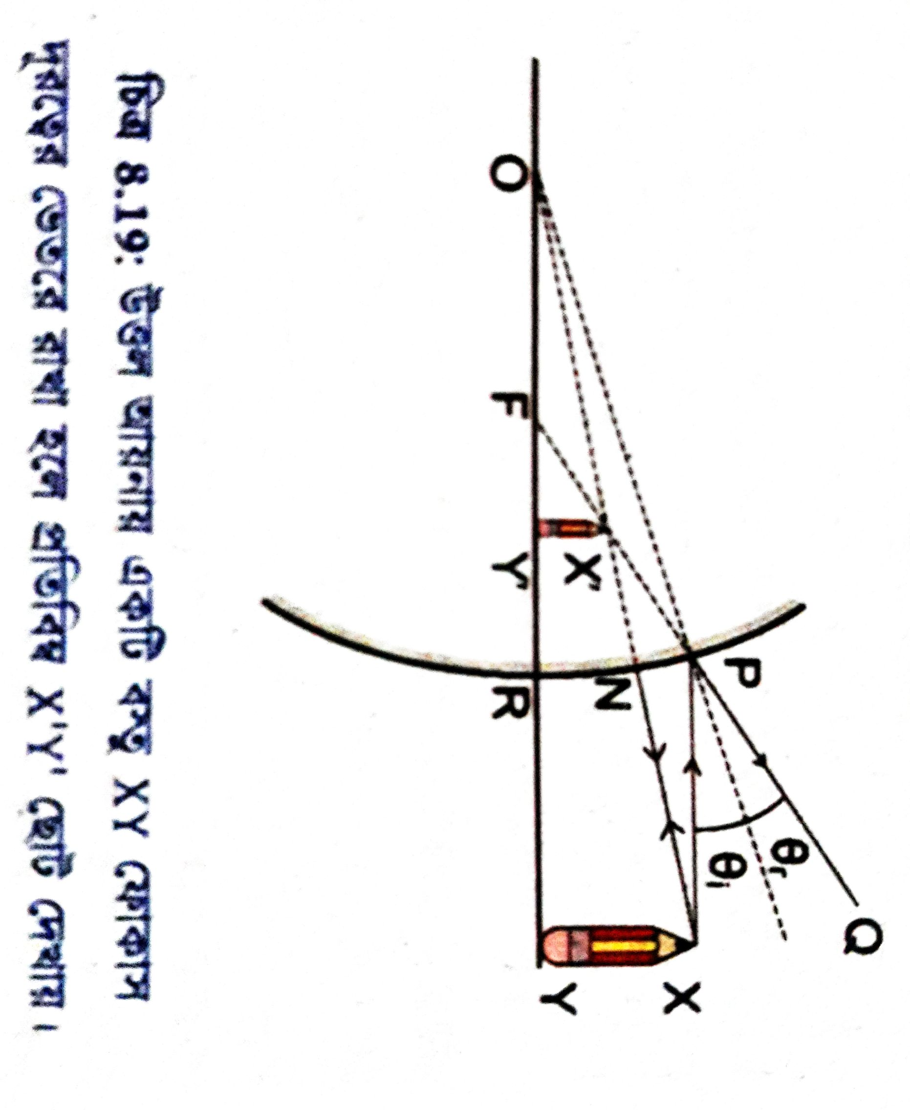
উত্তল দর্পনে প্রতিবিম্ব গঠন

Slide 16
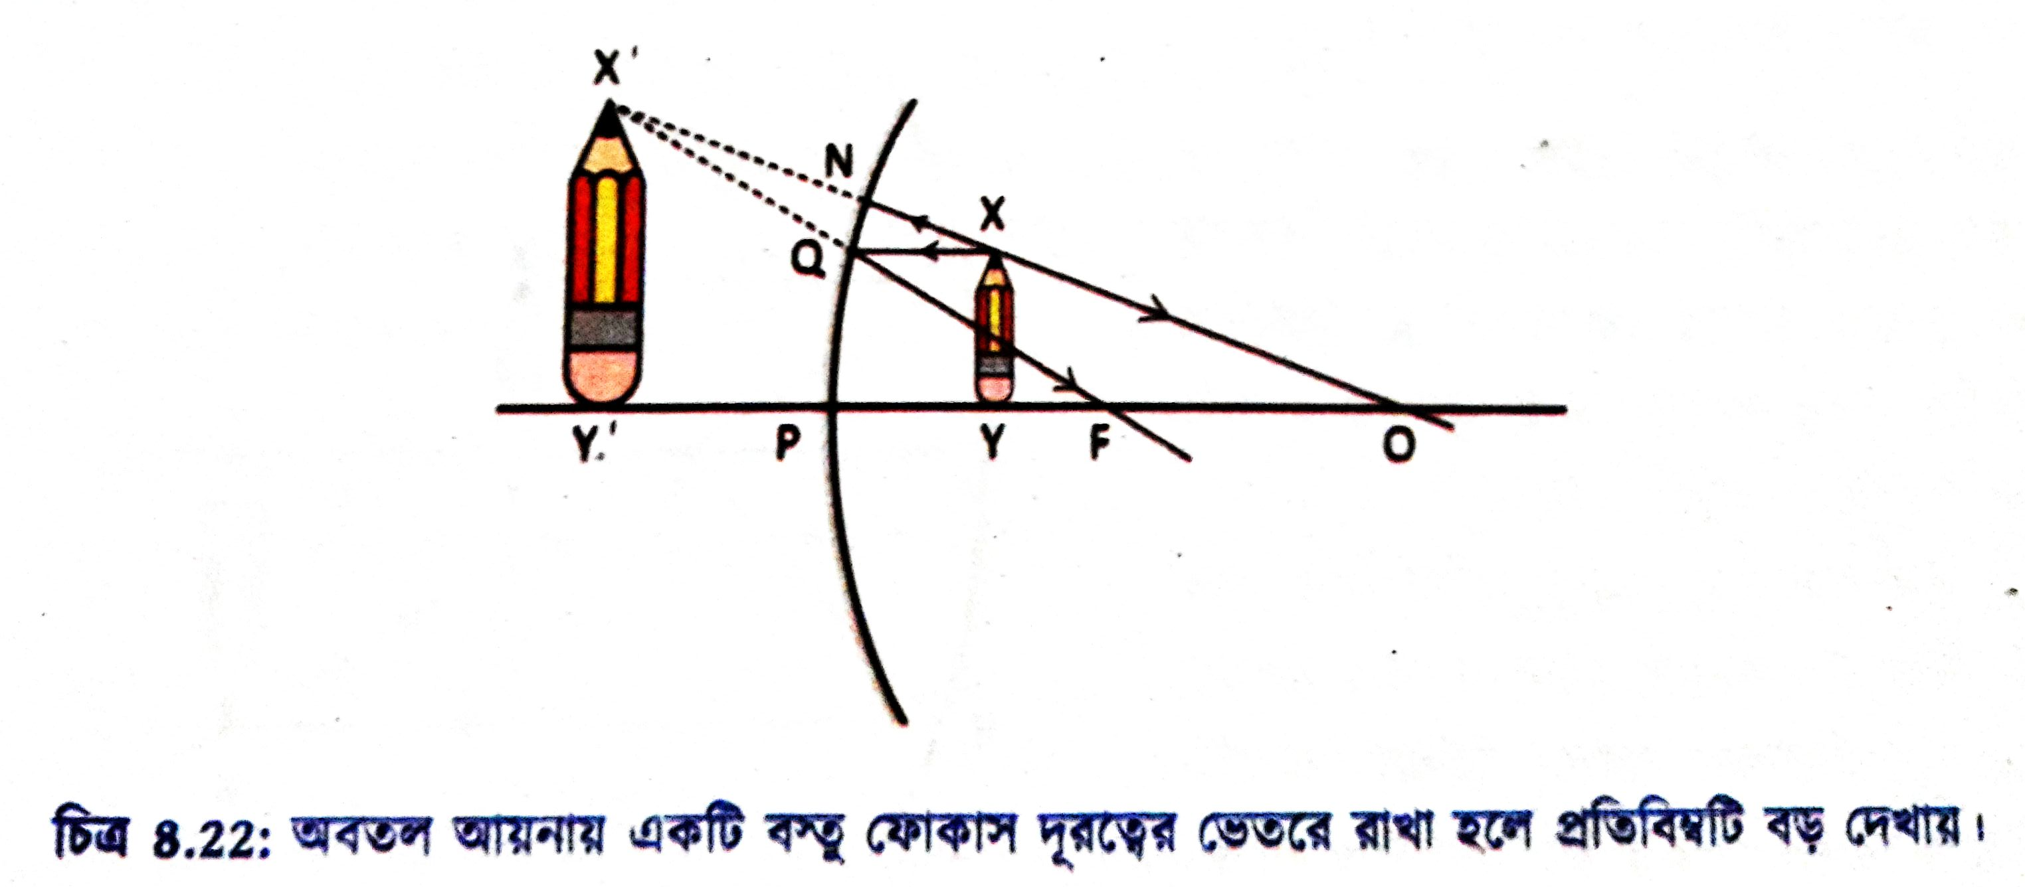
অবতল দর্পনে প্রতিবিম্ব গঠন

Slide 17
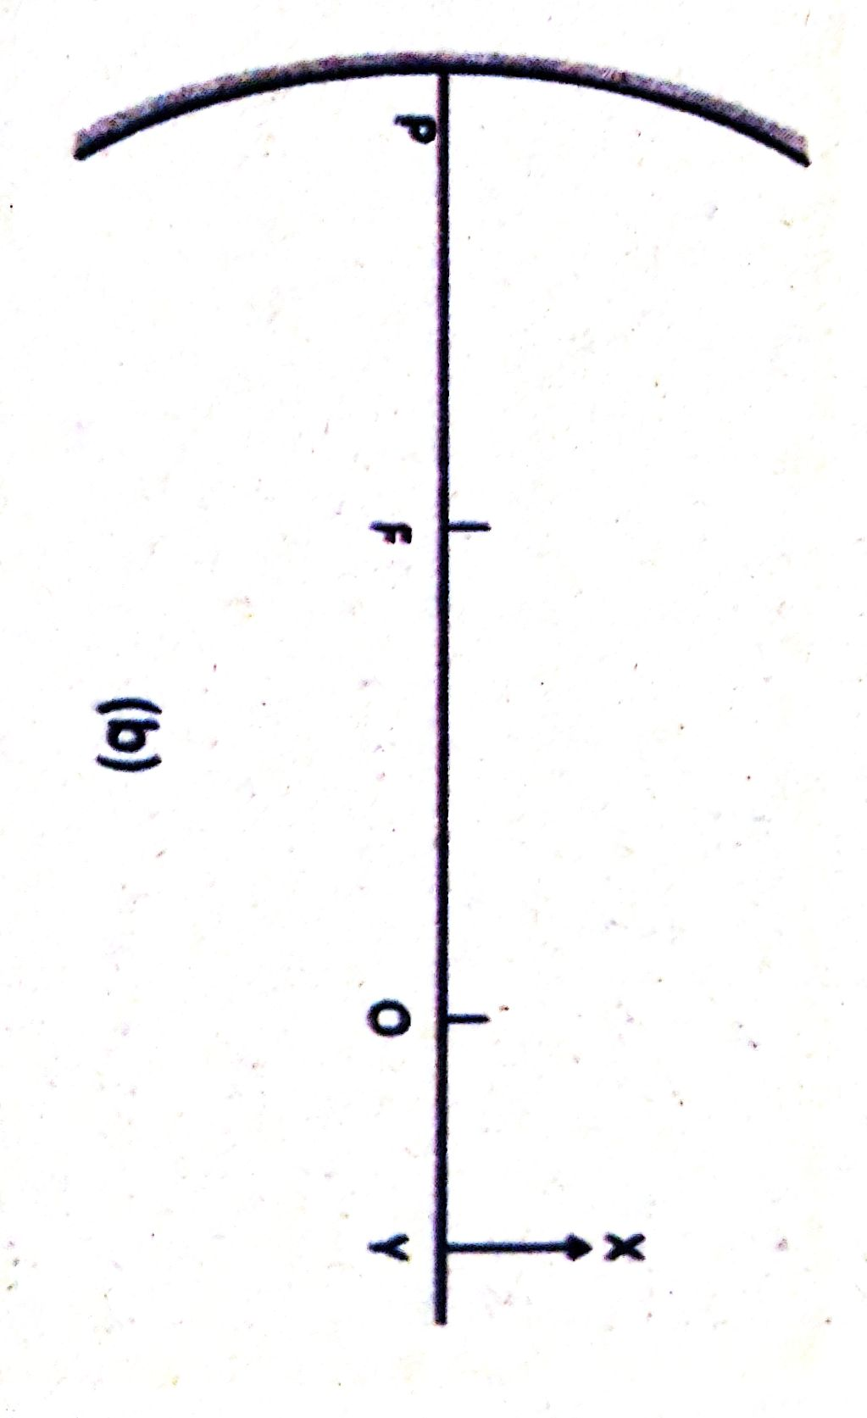
বাড়ির কাজঃ
১। প্রতিবিম্ব কাকে বলে?
২। প্রতিবিম্ব কত প্রকার ও কি কি?
৩। বাস্তব ও অবাস্তব প্রতিবিম্বের মধ্যে দুটি পার্থক্য লেখ।
৪।
লক্ষ্যবস্তুটির প্রতিবিম্বের প্রকৃতি বিশ্লেষন কর।

Slide 18
সবাইকে ধন্যবাদ

